Slide 1
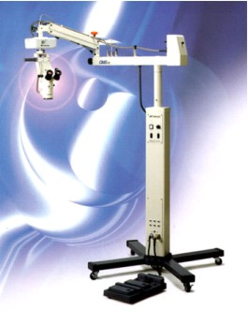
История развития науки о клетке

Slide 2
План доклада
Что такое цитология;
2. История развития науки о клетке;

Slide 3
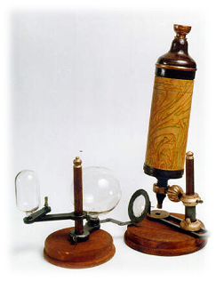
Наука о клетке -цитология исследует элементарные единицы строения, функционирования и воспроизведения живой материи.
Объекты ее исследования – клетки многоклеточных организмов, бактериальные клетки и клетки простейших, грибов и растений.

Slide 4
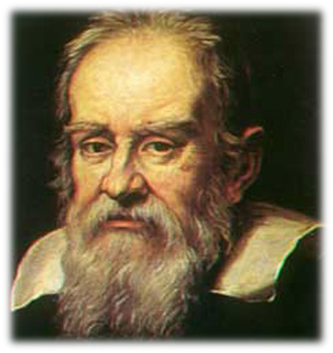
Галилео Галилей
Итальянский ученый (1564-1642гг)
В 1609-1610гг сконструировал первый микроскоп, в 1624г усовершенствовал его для использования

Slide 5
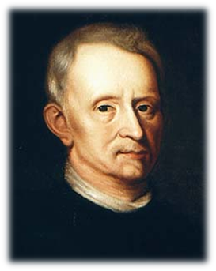
Роберт Гук (1635-1703гг)
английский естествоиспытатель, учёный-энциклопедист
обнаружил, что пробка разделена на множество крошечных ячеек, напомнивших ему монастырские кельи, и он назвал эти ячейки клетками (по-английски cell означает «келья, ячейка, клетка»).

Slide 6
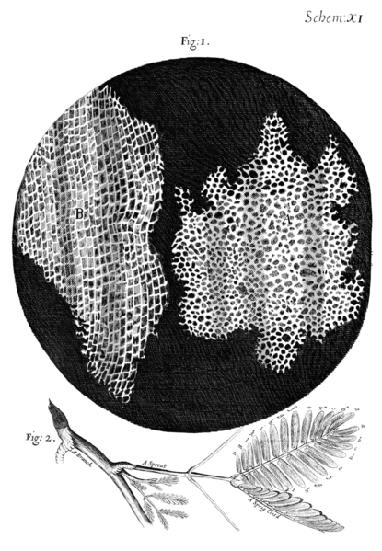
Р.Гук обнаружил, что пробка разделена на множество крошечных ячеек, напомнивших ему монастырские кельи, и он назвал эти ячейки клетками (по-английски cell означает «келья, ячейка, клетка»).

Slide 7
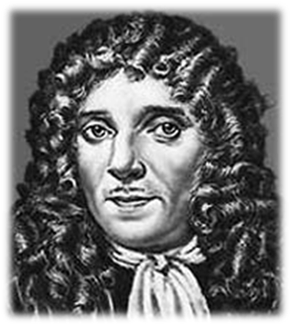
Антони ван Левенгук (1632—1723)
В 1674 году этот голландский мастер с помощью микроскопа впервые увидел в капле воды «зверьков» — движущиеся живые организмы.

Slide 8
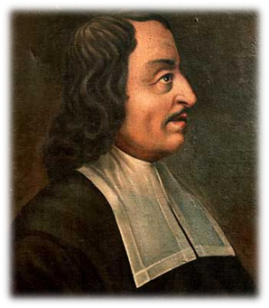
Марчелло Мальпиги
итальянский анатом, который первым применил микроскоп для систематических и сравнительных исследований растений и животных

Slide 9
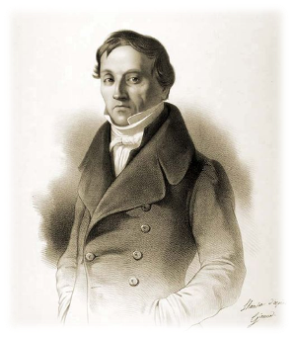
Карл Максимович Бэр (1792-1876гг)
Открытия, сделанные К.М.Бэром, показали, что клетка – единица не только строения, но и развития организмов.

Slide 10
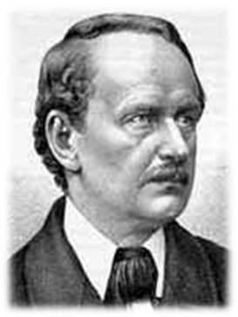
Маттиас Якоб Шлейден (1804-1881гг)
В 1837 Шлейден предложил новую теорию образования растительных клеток, признавая решающую роль в этом процессе клеточного ядра
В 1842 он впервые обнаружил ядрышки в ядре

Slide 11
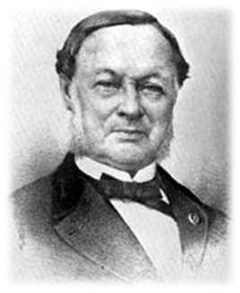
Теодор Шванн (1810- 1882гг)
Выдвинул идею об общности строения животных и растений и универсальности клеточной организации, впервые применив термин «клеточная теория».

Slide 12
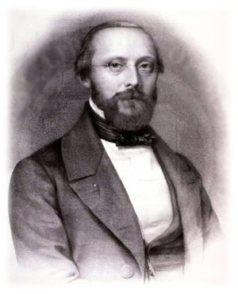
Рудольф Вирхов (1821—1902)
Описал процесс деления клетки и сформулировал одно из важнейших положений клеточной теории: "Всякая клетка происходит из другой клетки".

Slide 13
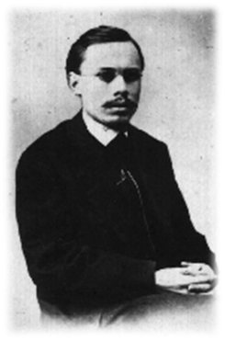
Иван Дорофеевич Чистяков (1843-1877гг )
Русский ботаник

Slide 14
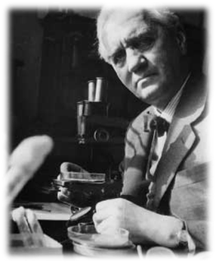
ФЛЕМИНГ, АЛЕКСАНДР (1881–1955)
Английский бактериолог.

Slide 15
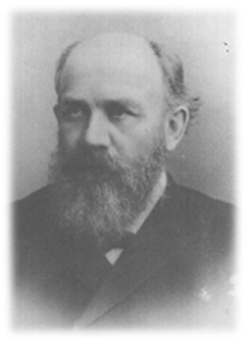
Иван Николаевич Горожанкин (1848-1904гг)
Русский ботаник
Установил цитологические основы оплодотворения у растений

Slide 16
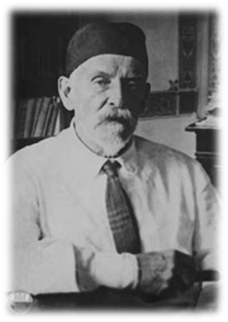
Сергей Гаврилович Навашин (1857 – 1930гг
Обнаружил хромосомы, определил их количество , родился в Саратовской области

Slide 17
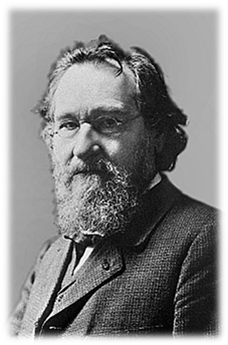
Илья Ильич Мечников (1845-1916)
Создал теорию многоклеточных организмов

Slide 18
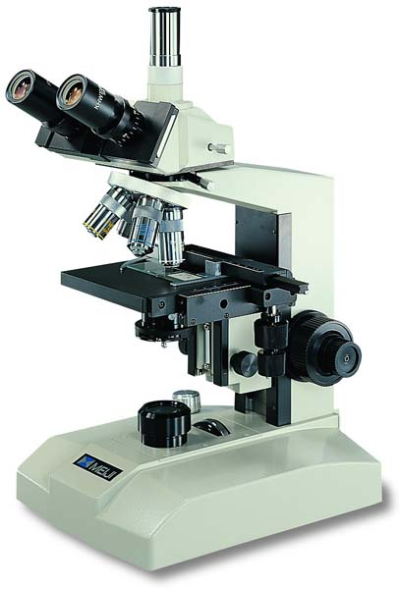
До начала 30-х гг. ХХв. в цитологии преобладало морфологическое изучение структур клетки, видимых в световой микроскоп
Современный световой микроскоп:

Slide 19
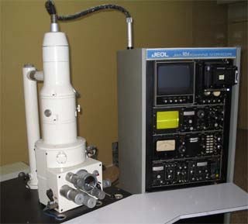
В 1928- 1931гг был сконструирован электронный микроскоп
В середине ХХ века – сканирующий электронный микроскоп
Сканирующий электронный микроскоп:

